Slide 1

전 소 현
박 수 형

Slide 2

01 소개
02 개발
03 시연
04 질의응답
서비스 목적
컴포넌트
최초 페이지
질의응답
주요 기능
ERD
메인 페이지
페르소나
데이터베이스
영화 페이지
유저 페이지

Slide 3


01. 소개
서비스 목적
개인 맞춤 영화 추천 서비스
주요 기능
현재 상영작, 인기작, 개봉 예정작 추천
영화별 관련 영상 및 평론가 리뷰, 한줄평 작성
영화별 유사한 영화 추천
키워드를 이용한 영화 검색 기능
개인 맞춤 영화 추천
페르소나
김 헨리 (34)
부천시 거주
영화에 대한 관심과 지식이 많아, 이미 많은 영화를 봤다.
새로운 영화를 찾아 보는 것을 좋아한다.
영화에 대해 다른 사람들의 평론을 보는 것을 즐긴다.

Slide 4
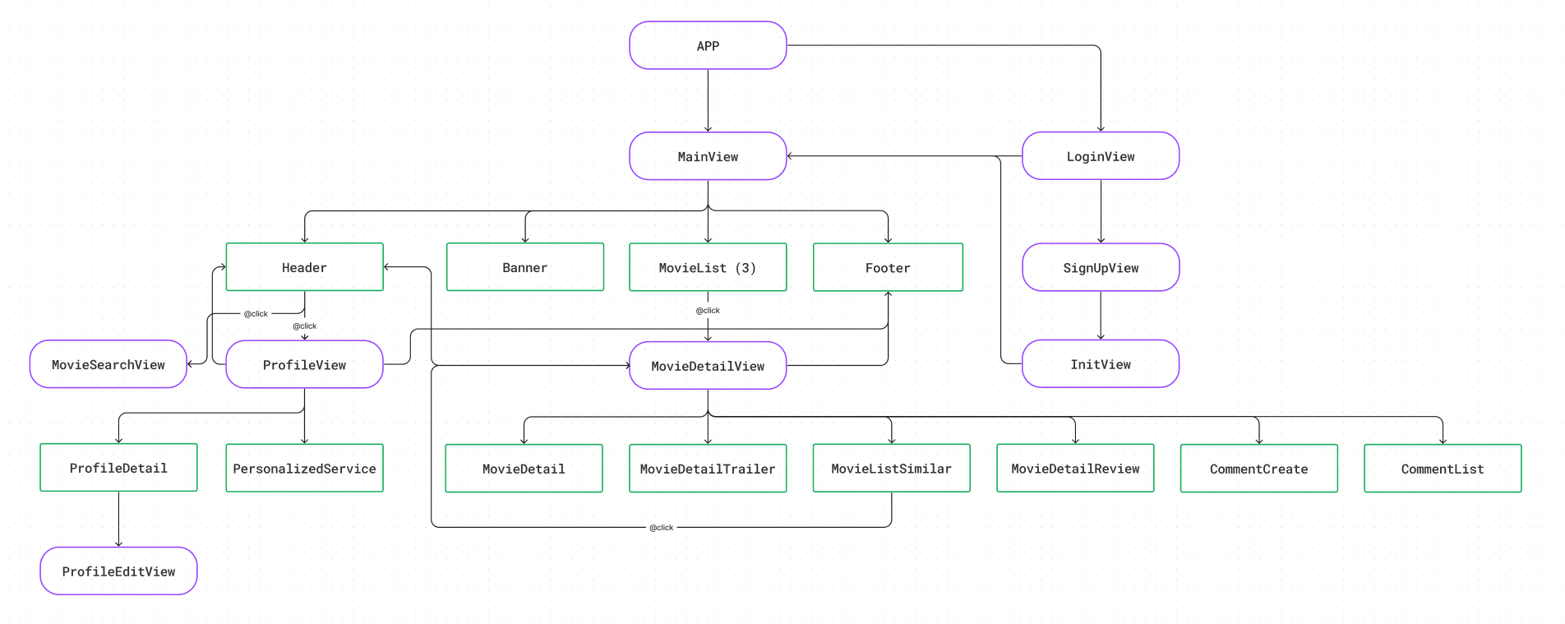
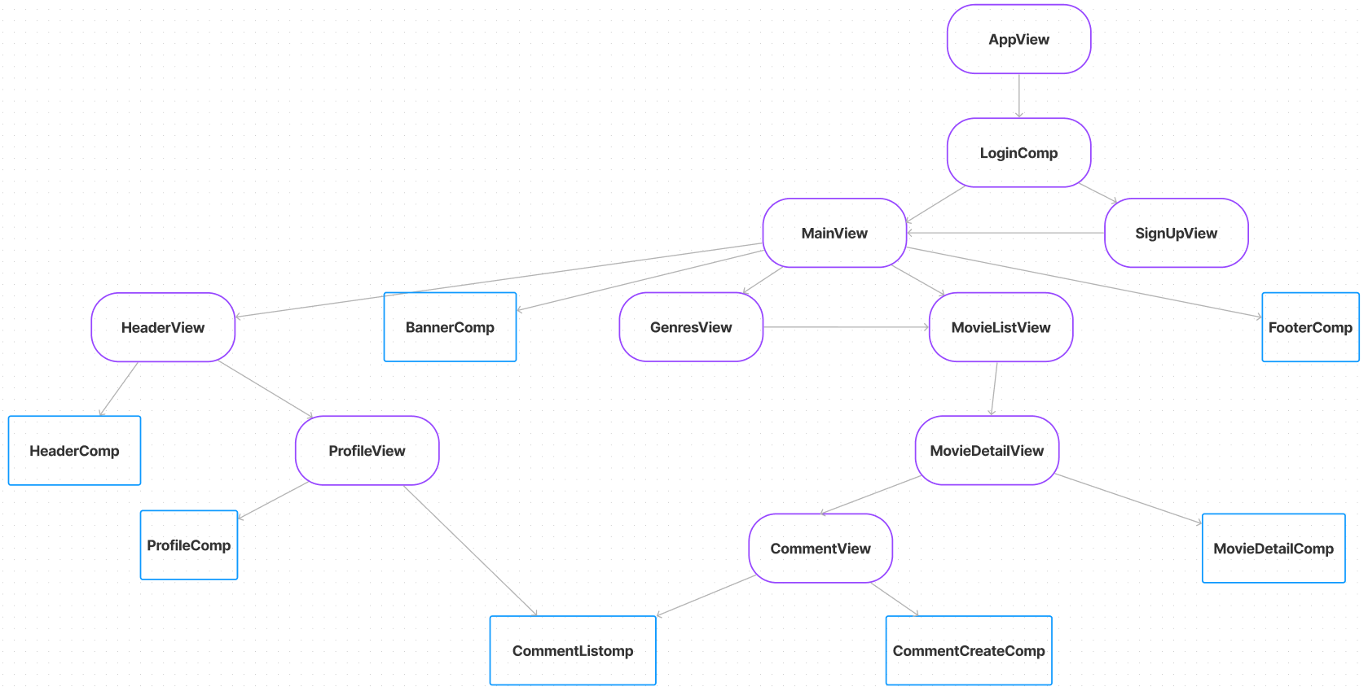
02. 개발
컴포넌트 (초안)

Slide 5

02. 개발
컴포넌트 (완성본)

Slide 6
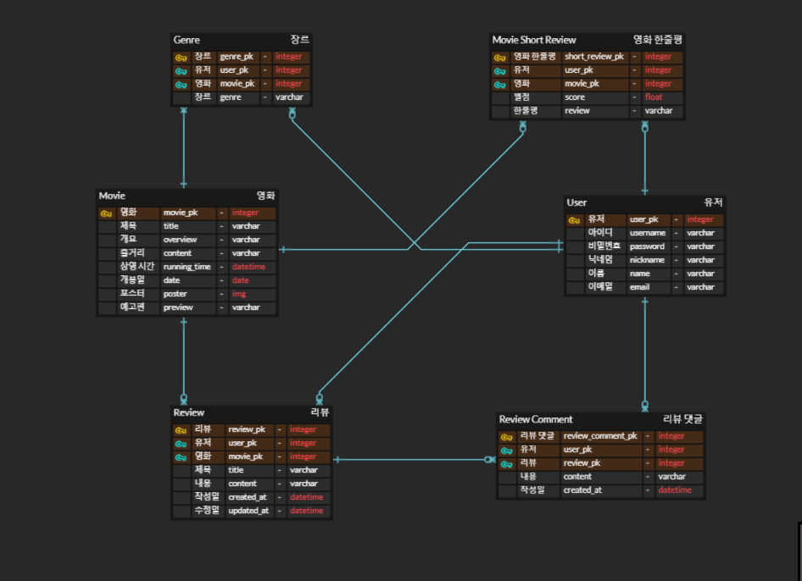
02. 개발
ERD (초안)

Slide 7
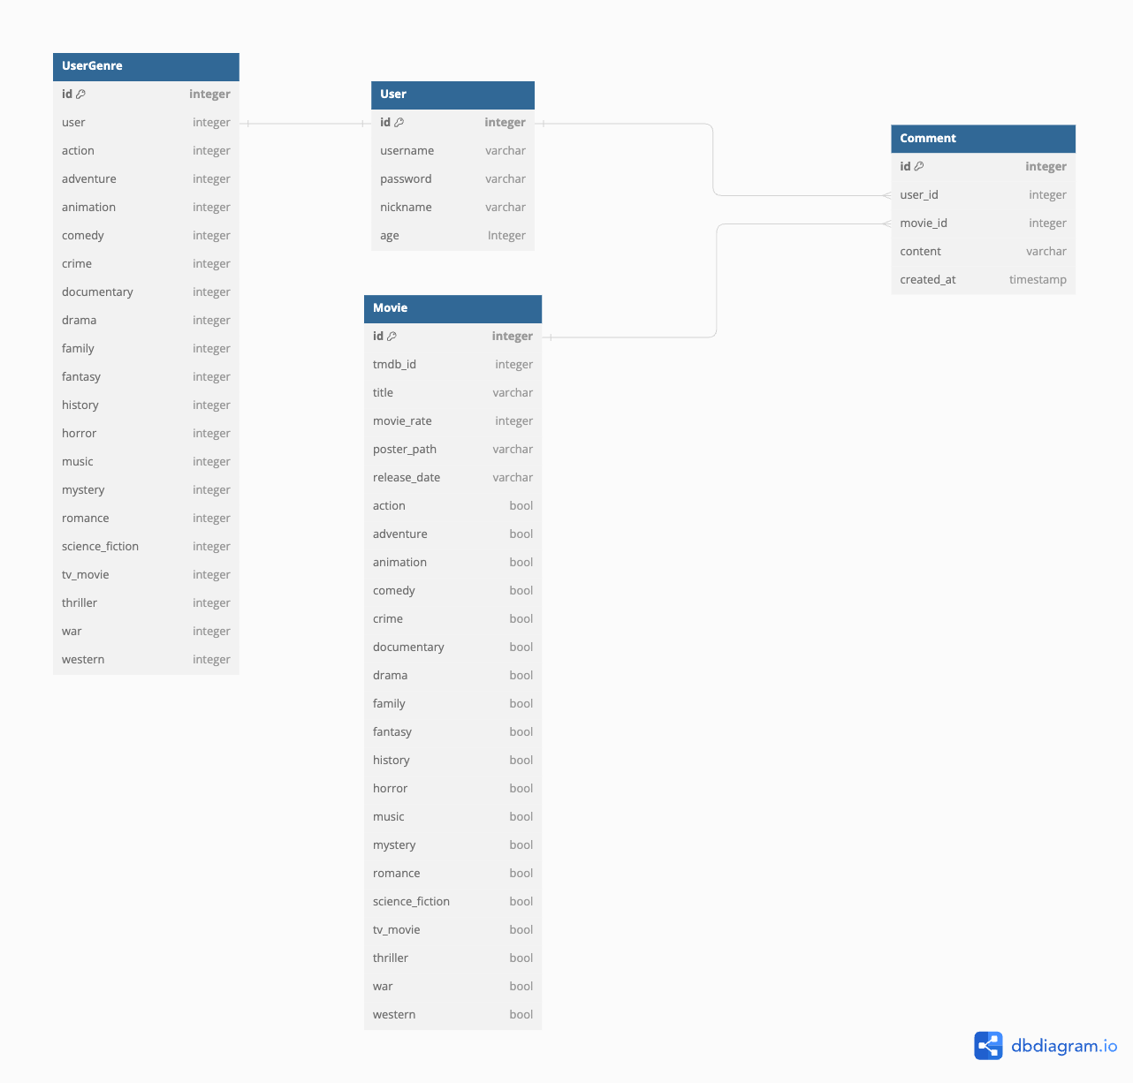
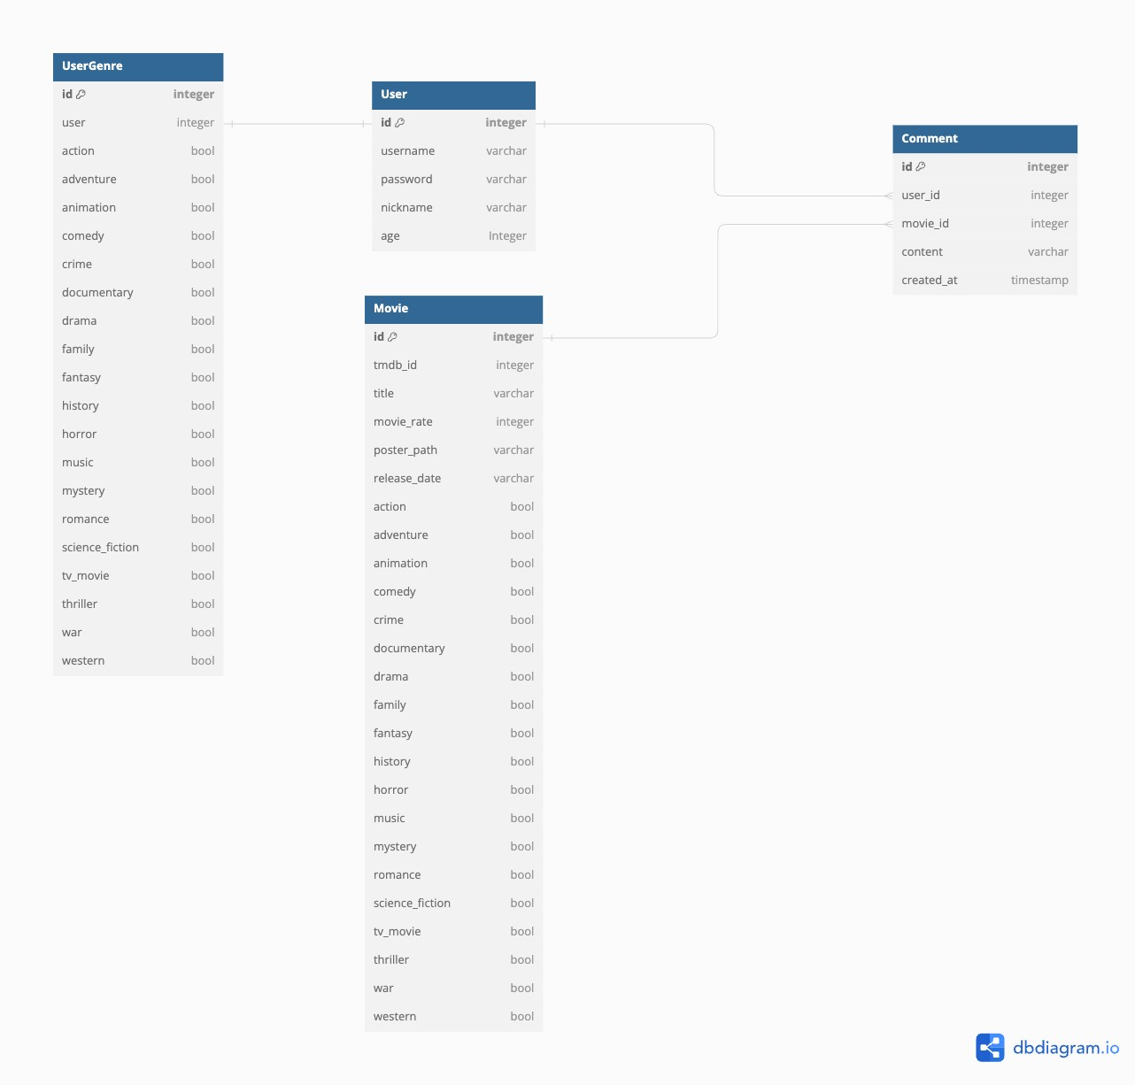
02. 개발
ERD (완성본)

Slide 8
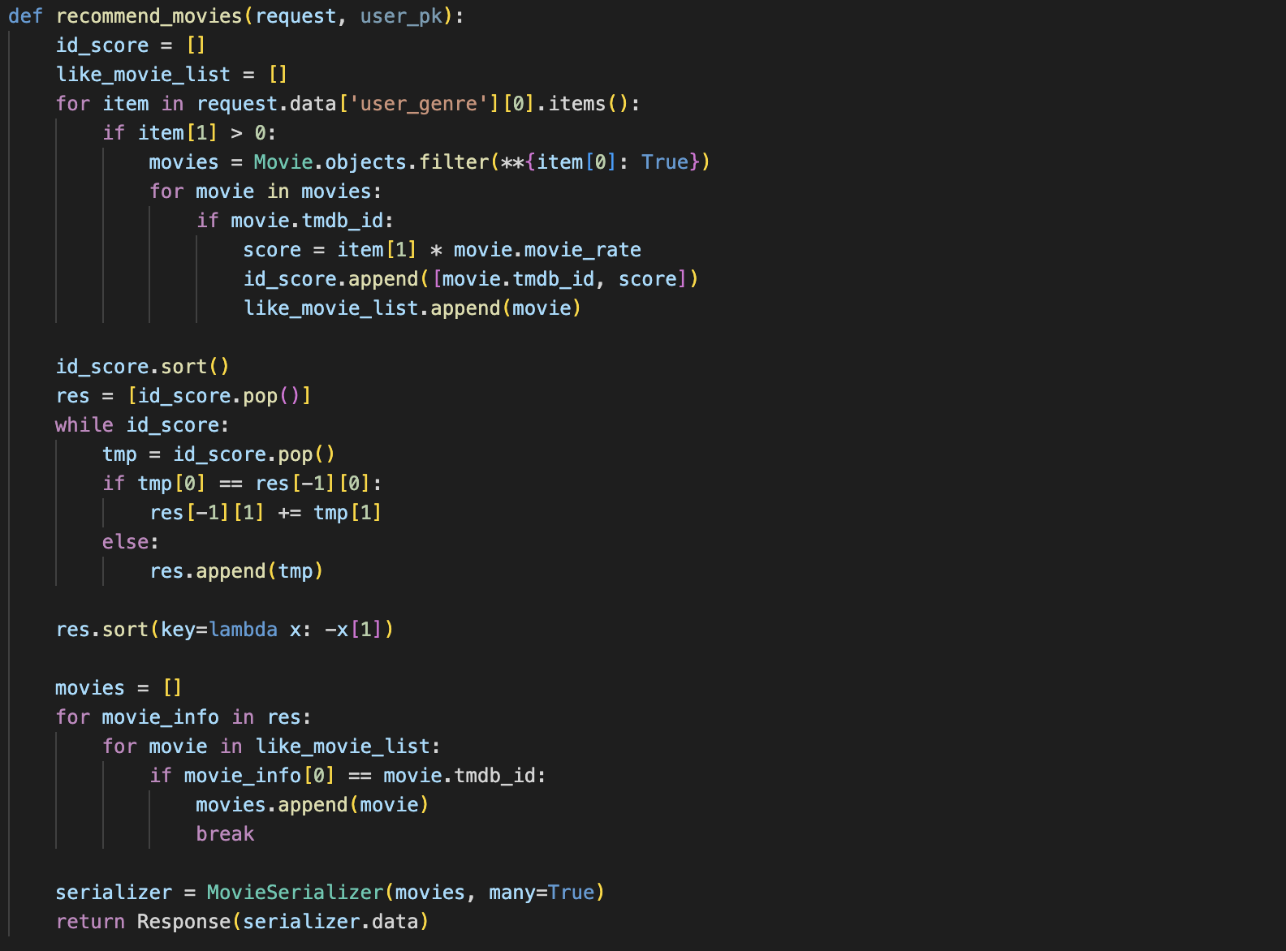
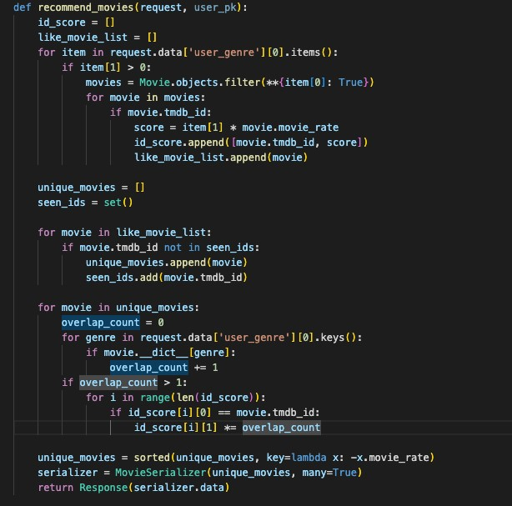
02. 개발
데이터베이스, 추천 알고리즘

Slide 9

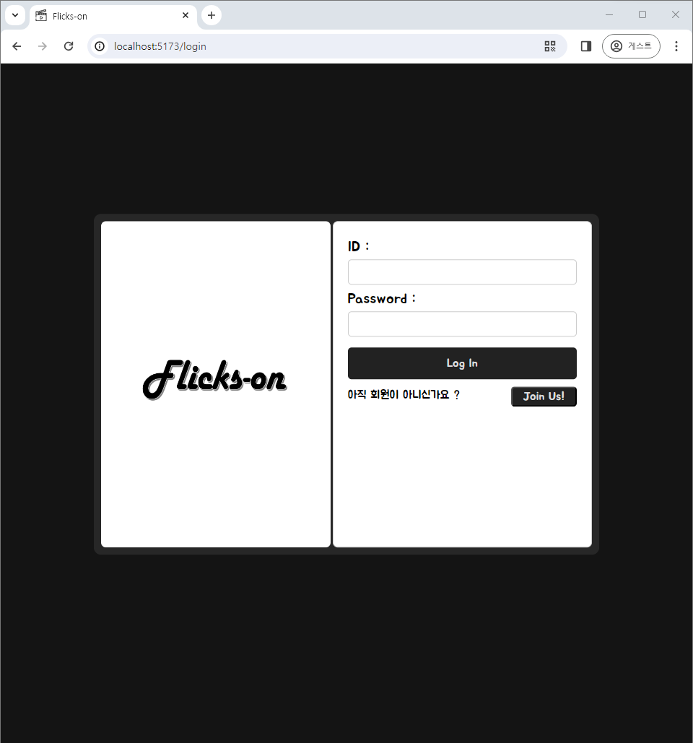
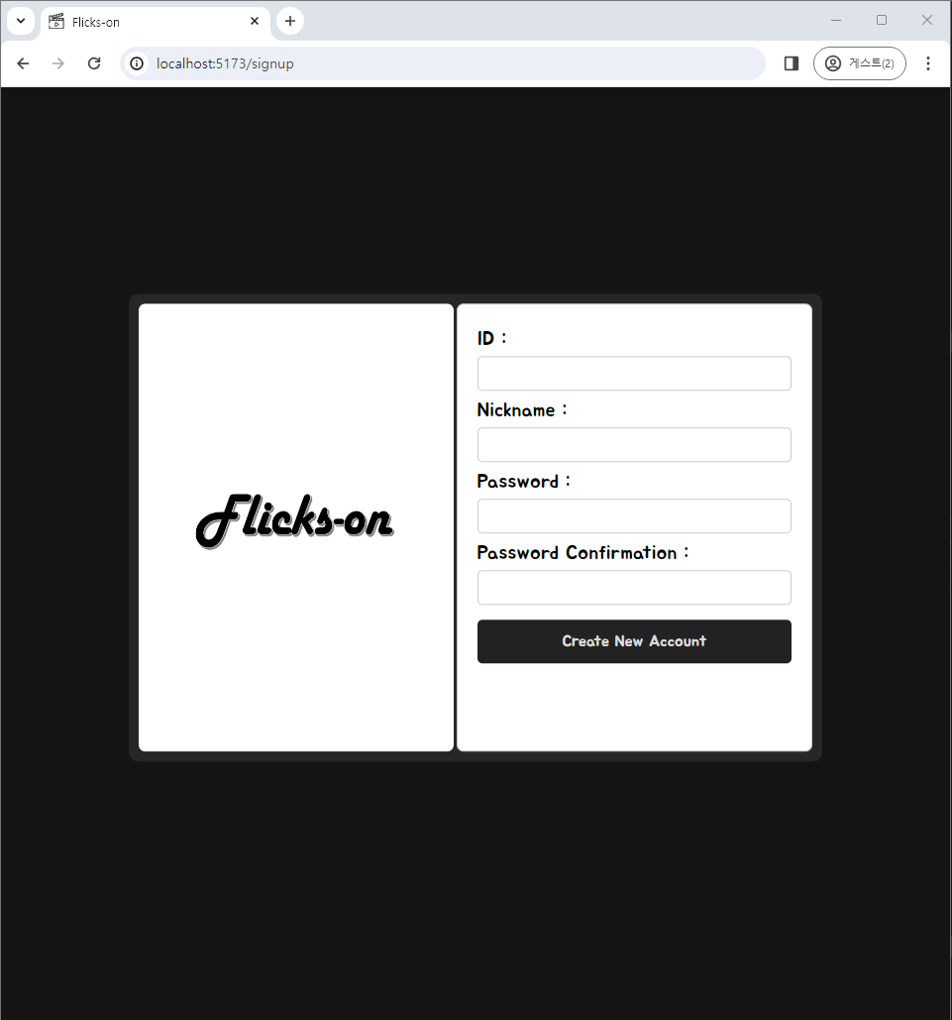
03. 시연
초기 페이지
- 로그인 페이지, 회원가입 페이지

Slide 10
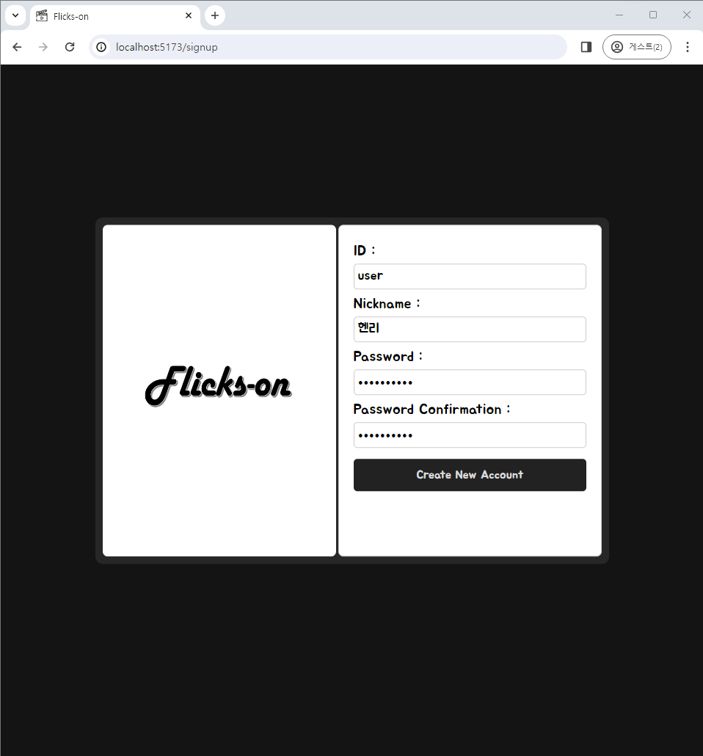
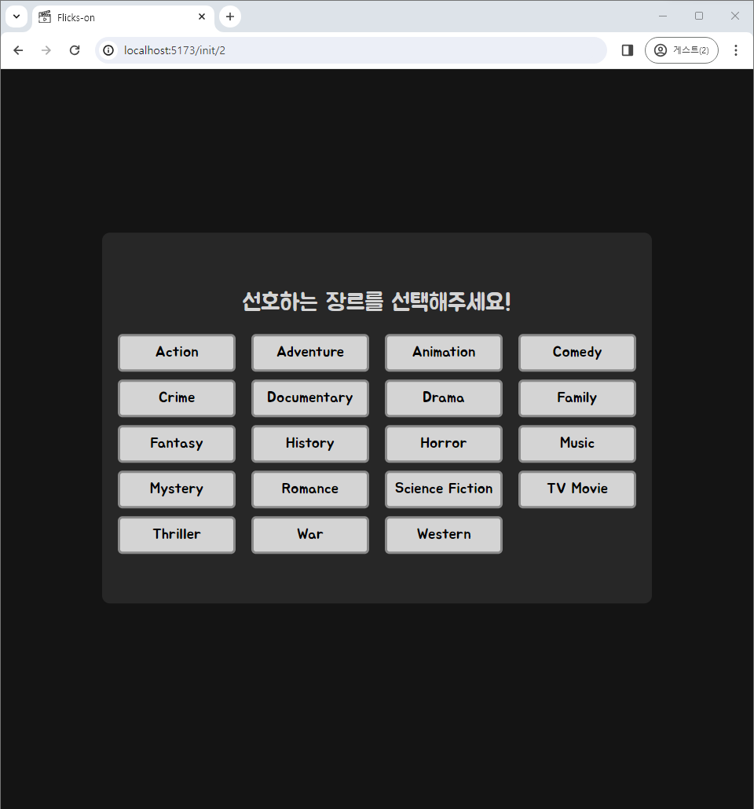
03. 시연
초기 페이지
- 회원가입 페이지 (1)

Slide 11
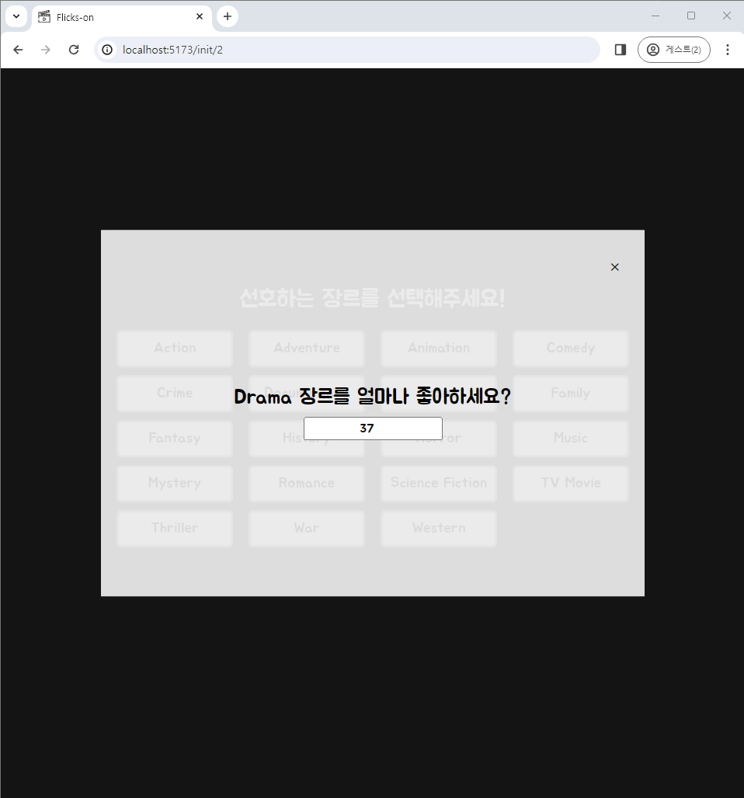
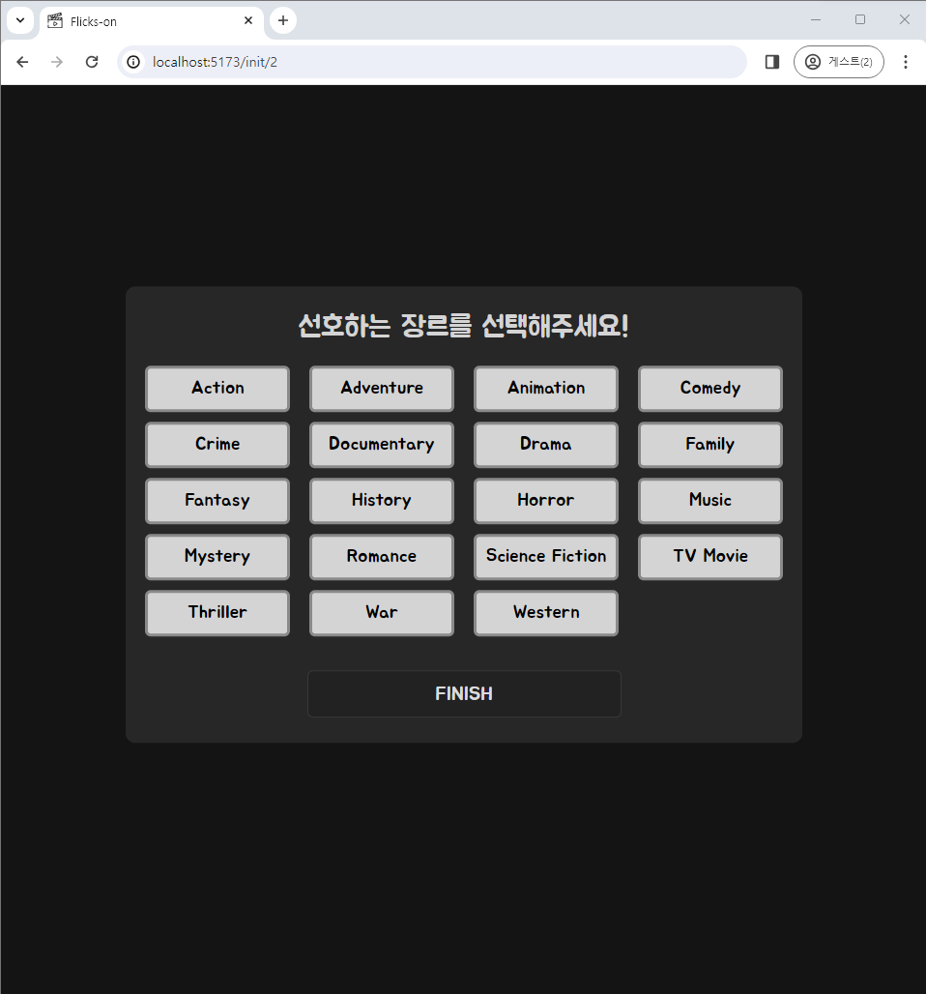
03. 시연
초기 페이지
- 회원가입 페이지 (2)

Slide 12
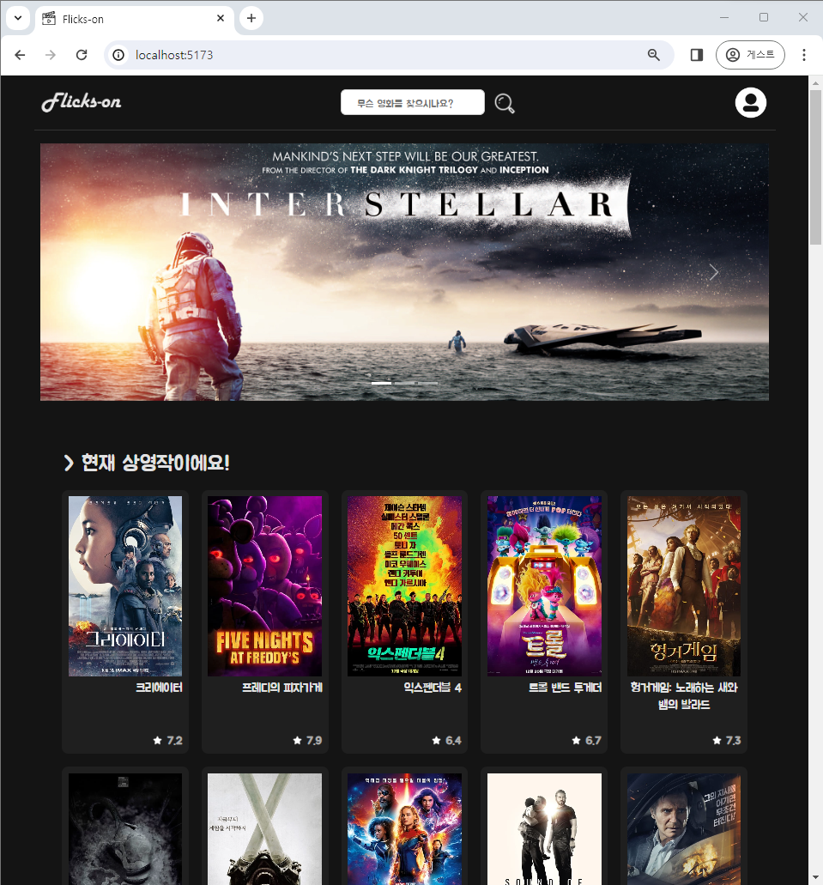
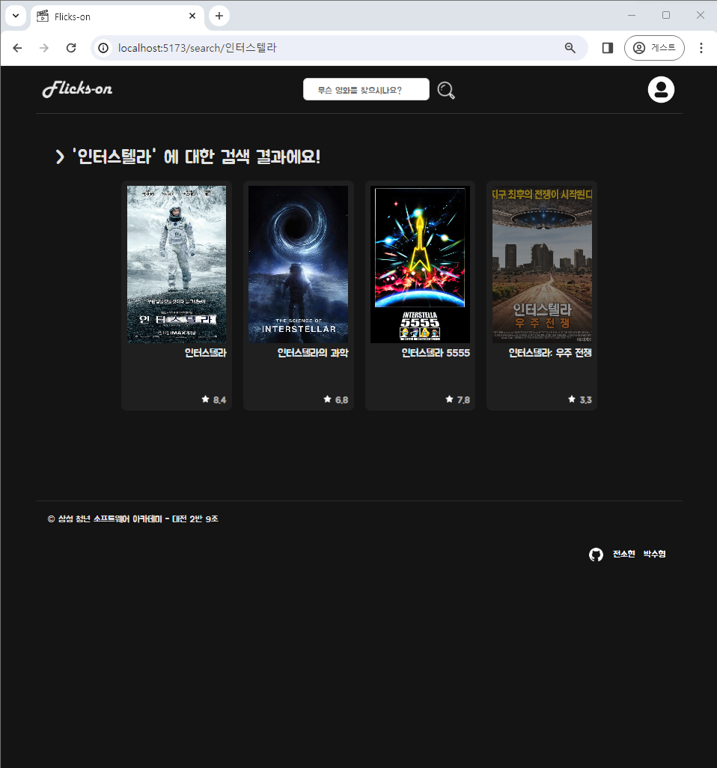
03. 시연
메인 페이지
- 메인 페이지, 검색 페이지

Slide 13
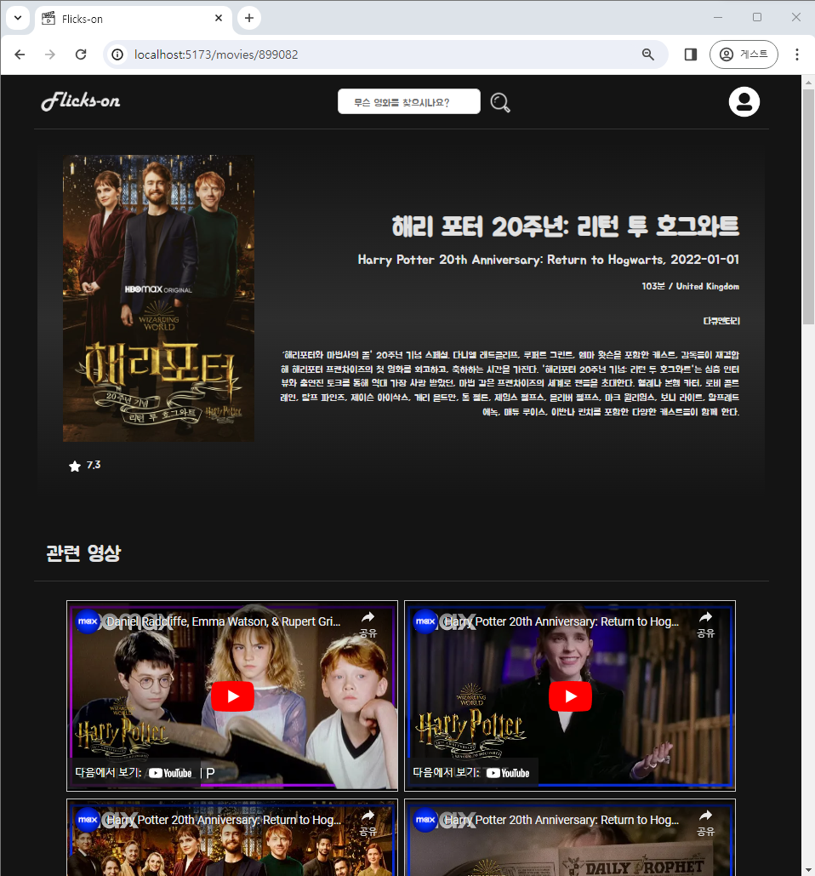
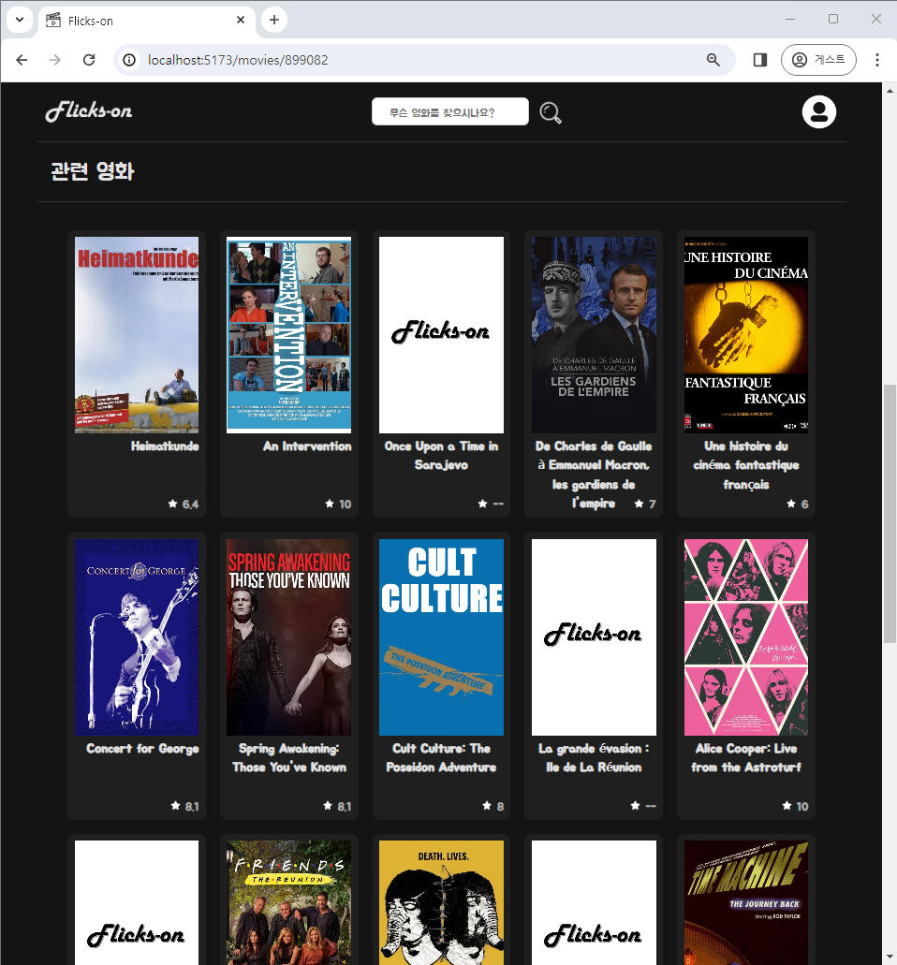
03. 시연
영화 페이지
- 영화 디테일 페이지 (영화 정보, 관련 영상, 관련 영화 )

Slide 14
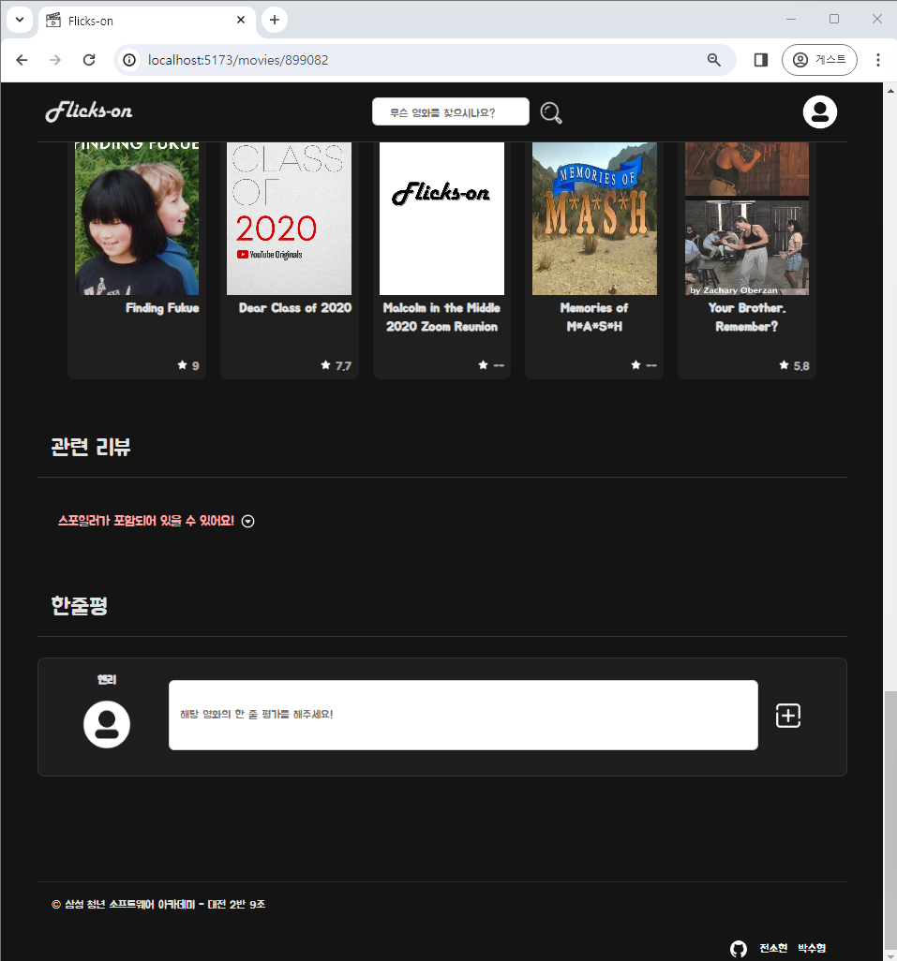
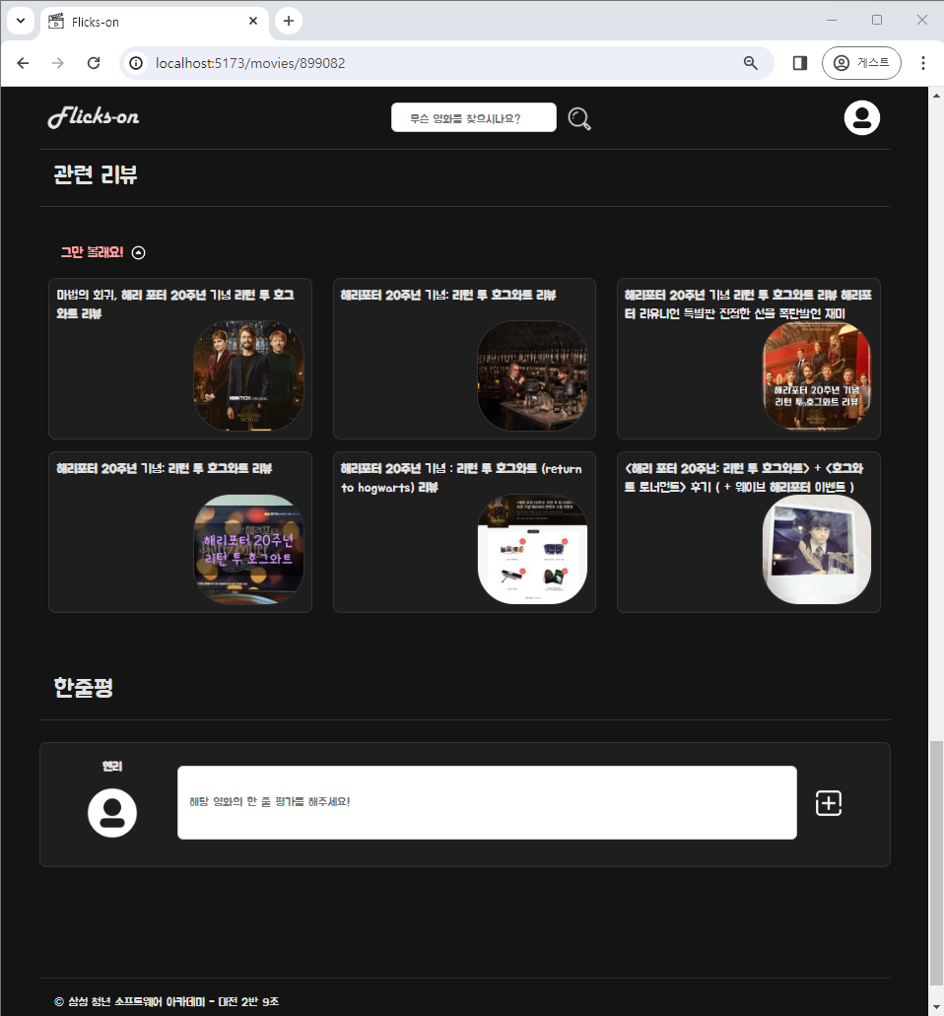
03. 시연
영화 페이지
- 영화 디테일 페이지 (관련 리뷰)

Slide 15
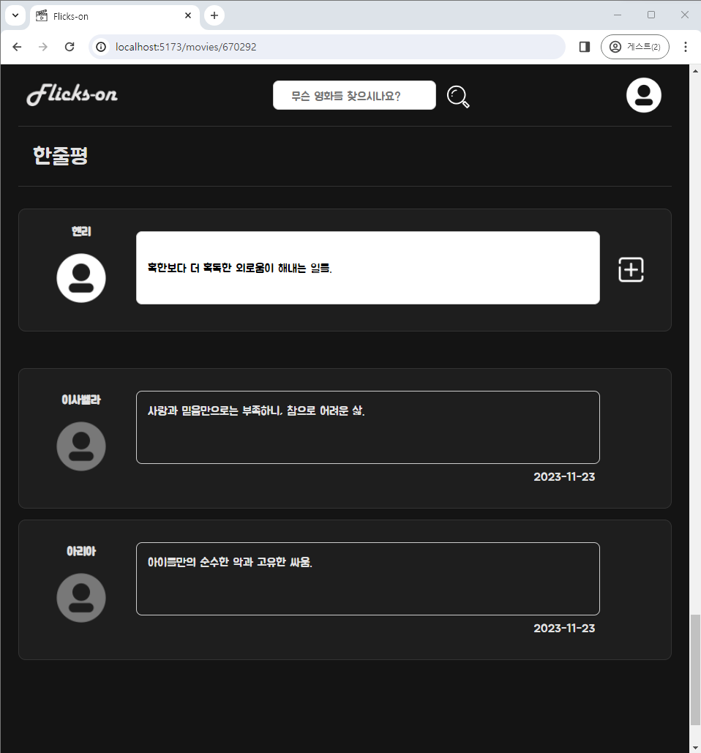
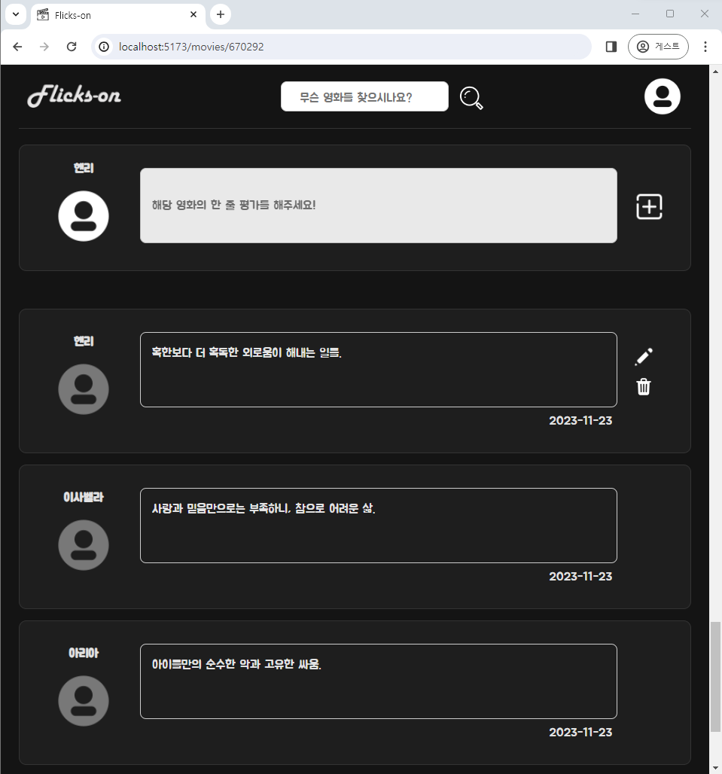
03. 시연
영화 페이지
- 영화 디테일 페이지 (한줄평) (1)

Slide 16
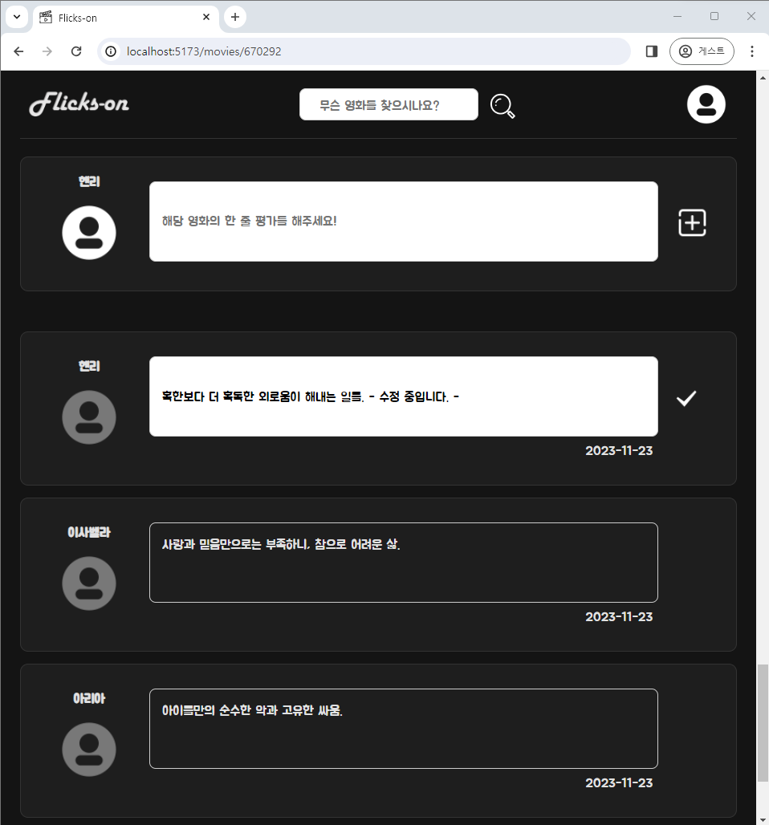
03. 시연
영화 페이지
- 영화 디테일 페이지 (한줄평) (2)

Slide 17
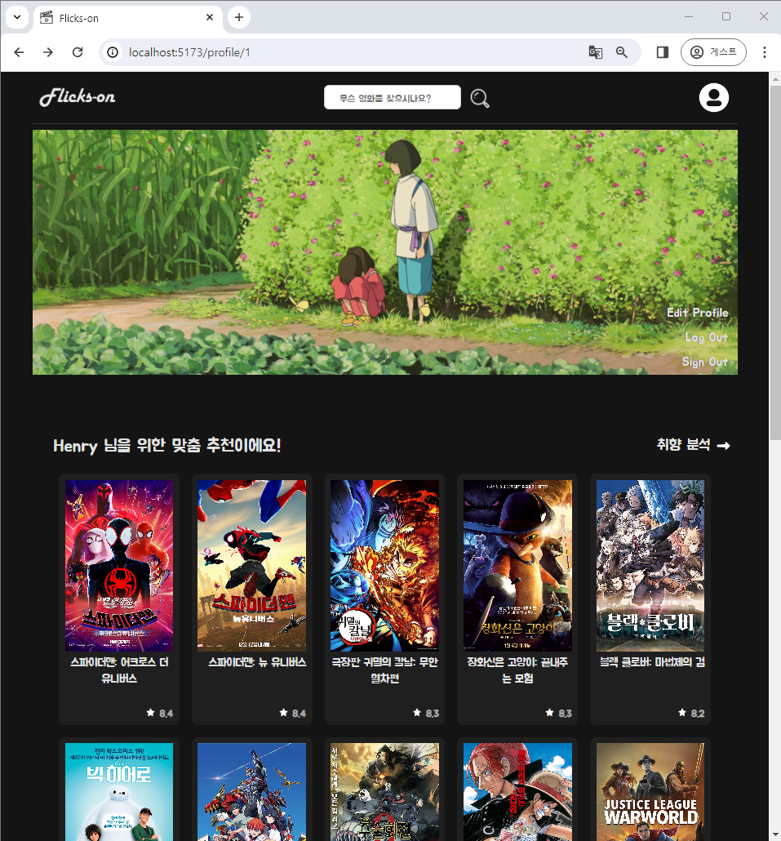
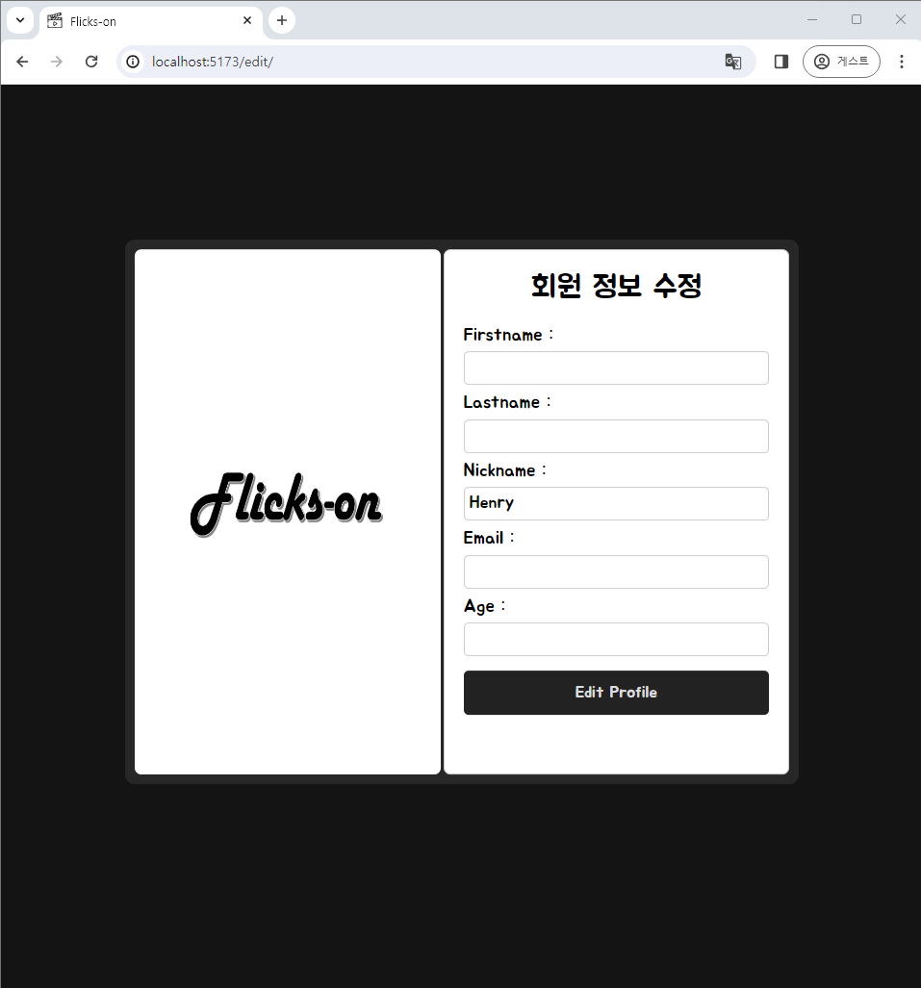
03. 시연
유저 페이지
- 프로필 페이지, 회원 정보 수정 페이지

Slide 18
Thank You

